Slide 1
Skrivning i matematik
- et elevperspektiv
Konferencen Faglighed og skriftlighed
Odense – 22. marts 2012
Steffen M. Iversen, IFPR, SDU
Marit Hvalsøe Schou, OTG, SDE

Slide 2
Program for workshop 4
Introducerende oplæg
Øvelse om to elevers matematiktekster (mindre grupper)
Oplæg – Skriveridentiteter i faget matematik
Oplæg –Skriftkultur i matematik
Diskussion (plenum)

Slide 3
Skrivning i de gymnasiale matematikfag
  Hvordan formes elevers skrivekompetencer og skriveridentiteter i faget matematik gennem sociale praksisser, som undervisning, evaluering, relationer og omgivelser?
  Matematik: 8 elever på 4 skoler (stx, htx, hhx, hf), 1 år
  Klasserumsobservationer
  Skriveordrer
  Elevtekster
  Lærerkommentarer og –rettelser
  Interview med elever (og lærere)
Notes:
How are students’ mathematical writing competencies and identities as writers of mathematics formed through social practices, such as teaching, assessment, relationships and settings?
TEXT
What can specific text features tell us about the assumptions, beliefs and identities of those who wrote them and the context in which the text is used and produced?
WRITER
What strategies does this group of students employ in accomplishing a given writing task?
How do they interpret prompts, plans, drafts, make use of sources and/or other persons when they write?
What is the nature and effect of teachers feedback?
How are the texts produced and used in the given social contexts?
How is writing connected to other events and goals in the writers domain of activity?
What are the writers attitude towards writing and what role does it play in their lives?
How do writers express their identity and group membership in different social contexts?
How do writers feel about the institutional genres en which they participate?
Which writing practices are privileged, and which ones less so, on the different contexts? And does this seem to be the case?

Slide 4
Identitet som analytisk (be)greb
Skriveridentitet (Ivanic 1998; Ivanic & Burgess 2010)
  (3) autobiografisk selv, diskursivt selv, forfatterselv
  (+1) mulige selvhed(er)
Identitetsperspektiver og matematik
  Normative Identities (Cobb, Gresalfi & Hodge 2009)
  Identity as a set of reifying, significant, endorsable stories about a person (Sfard & Prusak 2005; Sfard 2008)
  Fragile identities-in-action (Valero og Steentoft 2010)
  …
Notes:
Writing is an act of identity in which people align themselves with socio-culturally shaped possibilities for self-hood, playing their part in reproducing or challenging dominant practices and discourses, and the values, beliefs and interests which they embody. (32)
De er hentet hos Ivanič (1998) der ser dem som måder at realisere identitet på hos en skriver af en konkret tekst. Det diskursive selv (discoursal self) er det indtryk som skriveren giver af sig selv i teksten. Det drejer sig om skriverens ’stemme’ i betydningen hvordan han/hun gerne vil lyde. Undersøgelse af det diskursive selv involverer sproglige og intertekstuelle analyser, set i forhold til de muligheder for selvhed der stilles til rådighed i den sociale kontekst. Forfatterselvet (self as author) viser sig i den grad af autoritet som skriveren positionerer sig med som forfatter. Tildeler skriveren sig selv eller andre autoritet som kilde til tekstens indhold? Det drejer sig om skriverens ’stemme’ i betydningen position, synspunkter og holdninger. Også forfatterselvet studeres igennem tekstanalyse. Det selvbiografiske selv (autobiographical self) er den identitet som en skriver bringer med sig til enhver skriveaktivitet, og som er formet af dennes tidligere sociale og diskursive historie. Ivanič ser ikke det selvbiografiske selv som en fikseret essens, men som noget der er under konstant udvikling og forandring. Det er det selv der producerer et selvportræt snarere end det selv som portrætteres. Når man vil studere det selvbiografiske selv hos en skriver, må man i høj grad støtte sig til den form for livshistorisk viden som man kan skaffe sig gennem fx interview (op.cit: 24ff.).
Endorse – give sin opbakning til / tilslutttede / godkendte
Gennem de tre analyseperspektiver sigter vi således på at få øje på bestemte identitetsaspekter i elevteksten set i forhold til de muligheder for selvhed som er til rådighed i den sociale og diskursive kontekst.
Competence, as we use the term, refers generally to what students need to know or do in
order to be considered successful by the teacher and other students in the classroom. This is
related to the notion of normative identity, as discussed by Cobb, Gresalfi and Hodge
50 M. Gresalfi et al.
(2008). Both terms refer to the system of expectations that is established around accepted
mathematical practice. In this paper we focus on competence in an effort to highlight not
just the kinds of practices that are considered normative (accepted aspects of collective
activity), but those activities that are specifically associated with designations of success. In
examining classroom systems at this level, we seek to demonstrate a method for better
understanding the mechanisms underlying the ways that normative constructions of
competence, or normative identities more broadly, become established.
One version of competence involves what students need to know or do
Det autobiografiske selv omhandler den bagage/selvforståelse eleven har med sig fra sit liv
Det diskursive selv er det selv skriveren konstruerer i selve skrivehandlingen
Forfatterselvet handler om den autoritet eleven tiltager sig eller fralægger sig i en tekst

Slide 5
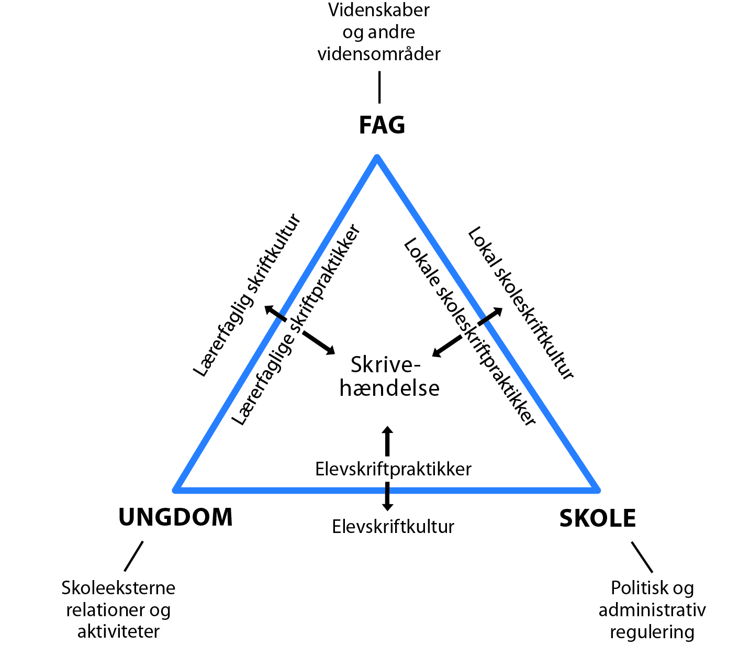
Triademodellen
Notes:
at modellere tekst i kontekst.
Denne model illustrerer den triadiske forståelse af elevteksten som ytring og skrivehændelse i skolekonteksten.
Her modelleres således undersøgelsesfeltet, dets grundkategorier og grundantagelser. Modellen illustrerer den antagelse at skrivehændelser altid må afbalancere skolekontekstens forskellige skriftpraktikker, og at elever i deres skrivning må forhandle kulturernes typiske muligheder for selvhed.
Den lokale skoleskriftkulturs praktikker er udviklet af lokale ledere og lærere i en forhandlet balance mellem fagenes og skoleinstitutionens krav og rammer for det skriftlige arbejde. Feltobservationer og lærerinterview dokumenterer at de typer af identifikationsmuligheder som skoleskriftkulturen stillede til rådighed for Sofia,
Den danskfaglige lærerskriftkultur er udviklet af læreren i en forhandlet balance mellem faglige krav og normer og ungdomskulturen som den udfoldes af den konkrete klasses elever.
Elevskriftkulturen udvikles i den forhandlede balancering af ungdomskultur og skole hvor de unge som elever i den bestemte klasse etablerer praktikker som dominerende måder at tackle skrivning på.

Slide 6
Case studie
Fag og niveau: Matematik A
Eleverne: Elev1og Elev2, 3.g. (matematik, biotek)
Tekster: Lærerens oplæg (skriveordre) og elevernes besvarelser inkl. lærerrespons(projektrapporter)
Emnet: Vektorfunktioner
Notes:
Situationskontekst: Den situation, som teksten bruges i.
Kulturel kontekst: Det kulturelle fællesskab, som teksten indgår i/ er en del af.

Slide 7
Oplæg til øvelse
1. del
  Hvad kendetegner de(n) måde(r) elevteksterne er skrevet på, og hvad betyder det for jeres indtryk af teksterne?
2. del
  Hvilke skriftkulturer udgør rammen for jeres elevers skrivning i faget matematik?

Slide 8
Skriveridentiteter i faget matematik
“ Students’ abilities to master the genres of science must include not only factual knowledge. They also have to negotiate what they want to achieve with their texts and their ideas about writing and themselves as writers and science students. “
(Knain, 2005)

Slide 9
Tekstnormer i matematik
(Morgan 1998; Burton & Morgan 2000)
Akademiske tekster
  En formel upersonlig stil
  Fravær af sproglige udtryk der indikerer menneskelig aktivitet
  Høj modalitet
  Ingen henvisninger til skriveren selv
  Fokus på deduktive argumenter; in casu bevisførelse
Den gode elev (i det konkrete tilfælde der blev udforsket)
  Tilstedeværelsen af algebra
  Sproglig abstrakthed - fravær af deiksis og referencer til konkrete forhold samt brugen af nutid
  Korrekt fagterminologi
  Introduktionen af anderledes eller utraditionelle former repræsentationer eller delproblemstillinger
  Fraværet af ’proces’
Notes:
modaliteter (verbalsprog/mundtligt, skriftligt, billedsprog, kropssprog, grafik…)

Slide 10
Eksempler på skriftkulturer htx-case
Lokal skoleskriftkultur
  Fælles skriftkulturer?
  Hjemmeopgaver og projektrapporter – konsensus?
Matematikfaglig (e) lærerskriftkultur
  Nye lærere, nye måder at skrive på (eller hvad?)
  Ex. brug af skabeloner, brug af CAS-sprog
  Fokus på indhold (referentialitet) – ikke på form (ekspressivitet)
  Strategi, forklaring og dokumentation
  Daglige skrivepraktikker – noter og opgaveregning, fokus på symbolsprog (algebra) og diagrammer
Elevskriftkultur
Notes:
Bakhtin (1986) viser at ytringen er grundenheden i kommunikation, og at den konstitueres af tre aspekter: et referentielt, semantisk indhold, den talendes eller skrivendes ekspressive attitude i forhold til indholdet, samt endelig adressiviteten, den formning af ytringen som er bestemt af hvem den henvender sig til. Bakthtin ser ytringer og genrer som drivremme mellem det sociale og det sproglige (op.cit: 65).
Hvordan påvirker de institutionelle rammer (skema, eksamen mv.) skriveundervisningen?

Slide 11
Analyse af skriveordrens 1. del
Genre?
Verbalsprog, symbolsprog og layout
Skrivehandlinger (fremstillingsformer): ekspositoriske og normative
Positionering: læserne er elever, der skal besvare spørgsmål

Slide 12
Analyse af skriveordrens 2. del
Genre?
Verbalsprog og ét diagram
Skrivehandlinger (fremstillingsformer): ekspositoriske(beskrivende) og normative
Personlig henvendelse, krav om valg, inddragelse af affekt
Positionering: læseren er en elev der skal løse en opgave, som kræver faglig autoritet

Slide 13
Teksttræk | Elev1 | Elev2
Opbygning af tekst | Forside–> indholdsfortegnelse–> indledning–> to afsnit–> konklusion Brug af tærskeltekster | Spørgsmål –> svar –> spørgsmål –> svar –>…
Brug af fagbegreber | Massiv brug gennem hele teksten, også af fagbegreber der ikke optræder i skriveordren | Brug af fagbegreber i hele teksten. Primært fagbegreber der optræder i skriveordren.
Brug af skriveordren | I indledning og kreativ del parafraseres skriveordren I obligatorisk del citeres (dele af) skriveordren | Skriveordren citeres i hele teksten.
Fagligt indhold | Karrusel med tre skiver | Karrusel med to skiver (som vist i skriveordren)
Elevens vægtning af indhold | Tekstens dele: Kreativ del har forrang – se indledning og konklusion Diskurs: Princippet for udregningerne | Tekstens dele: Ingen tydelig vægtning Diskurs: At beskrive sin fremgangsmåde
Brug af personlige pronominer | Indledning + Obligatorisk del –> vi Kreativ del –>jeg | Bruger konsekvent jeg gennem hele teksten
Hævdelse af autoritet i teksten | Direkte hævdelse af autoritet | Ingen direkte hævdelse af autoritet i teksten
Karakteren af valg | Obligatorisk del –> ingen eksplicitte valg Kreativ del –> tydelige valg, både mht. til valg af opgave og mht. løsning af denne Derved overtager skriveren opgaven (s. 8) ’Til denne tur vil jeg bestemme følgende tre ting.’ | Valg angives (på nær i ét problematisk tilfælde) ikke eksplicit Det han vil, er at løse opgaven, ikke overtage den.
Notes:
Brug af lay out, diagrammer og symbolsprog

Slide 14
Skriveridentitet(er)
 | Elev1 | Elev2
Diskursivt selv | Obligatorisk del Akademisk skriver i matematik, der løser opgaver (Formel upersonlig stil uden direkte henvisning til skriveren selv, høj modalitet, verber i nutid, ingen sproglige udtryk der signalerer usikkerhed, fokus på deduktive argumenter (bevisførelse), brug af fagterminologi) Kreativ del Studerende der har stillet sig selv en opgave, og forklarer hvordan den kan løses. Ejerskab af opgave, tydelige valg, fokus på læserens forståelse af teksten, brug af CAS, brug af fagterminologi | Ensartet stemme teksten igennem Eleven der besvarer de opgaver han er blevet stillet Tydelig subjekt til stede i teksten, reportageform, talesprog, fokus på skriverens tænkning Brug af fagterminologi, høj modalitet
Forfatterselv | Skriver der tager opgaven på sig, og udtrykker autoritet både direkte (se sammenfatning) og indirekte (ved at skrive som en del af det matematikfaglige diskursfællesskab) | Skriver der overlader autoriteten til skriveordren. Ingen direkte (positiv) hævdelse af autoritet i teksten
Notes:
Skriveridentitet – Ivanic (1998), Ivanic & Burgess (2010)
(3) autobiografisk selv, diskursivt selv, forfatterselv (+1) mulige selvheder

Slide 15
Skriftkultur i matematik
- hvordan kan vi udvikle den?

Slide 16
LÆRER
FAGGRUPPE
SKOLE
ELEVER

Slide 17
Faggruppekultur
Hvad kan faggrupperne gøre for at udvikle skrivningen i faget?
Diskussion af skriftlighedens betydning for læring
Fremlæggelse af materialer, best practise
Fælles udarbejdelse af materialer fx oplæg til skriftlighed eller skriveøvelser
Balancen mellem ensretning og konsensus
Samarbejdet med andre fag om skrivning

Slide 18
Skriftlige produkter i matematik
Udskrivning til dokumentation
Rapporter og hjemmeopgaver
Indskrivning til eleven selv
Disposition og stikordskort
Talepapir til fremlæggelse/podcast
Refleksionsskrivning og skriveøvelser
Begrebskort
Noter
Opgaveregning
…

Slide 19
Arbejde med en eksemplarisk tekst
Som dokumentation for opnåelsen af de faglige mål benyttes primært rapporten og matematikopgaven
Hvis vi ønsker at eleverne også skal kunne skrive (og læse!) matematiske tekster kan arbejdes med eksemplariske tekster (uddrag af lærebøger, forberedelsesmateriale til mat A-prøven, artikler etc.)

Slide 20
Eksempel på matematisk tekst
Forberedelsesmateriale om differentialligninger
Et eksempel

Slide 21
Opbygning af en matematisk tekst
Delelementer: tekst, symboler, billeder, grafer figurer, tabeller
Delelementernes betydning
Sammenhængen mellem tekstens dele
Det ”rigtige layout”
I sprogfagene lærer eleverne de grammatiske spilleregler – i matematik må de ofte selv afkode dem!

Slide 22
Tekst med kommentarer
Forberedelsesmateriale om differentialligninger igen, men efter gennembearbejdning sammen med eleverne
Et eksempel

Slide 23
Elevøvelse
Gennemlæs teksten
Lav en disposition
Til hvert punkt skrives en sætning
Nogle af sætningerne skal måske uddybes
De forskellige sætninger sammenkædes til en sammenhængende tekst
Teksten illustreres med figurer/grafer
(husk figurtekst og henvisning fra teksten)

Slide 24
Eksempel på løsning
Disposition
Newtons afkølingslov
Opstilling af differentialligning
Løsning af ligningen
Et eksempel
Færdig elevtekst

Slide 25
Oplæg til diskussion
I analysen blev diskuteret: den akademiske skriver i matematik, den studerende der præsenterer sit projekt, og eleven der besvarer spørgsmål
  I hvor høj grad kan de tre beskrevne skriveridentiteter opfattes som prototypiske skriveridentiteter i faget matematik, og er der andre typer af skriveridentiteter, der præger elevernes skrivning i faget matematik?
Triademodellens hjørner udgøres af fag, ungdom og skole
  Hvilken rolle spiller hver af disse elementer for elevers skrivning i faget matematik, og hvilken rolle bør de spille?

